Slide 1
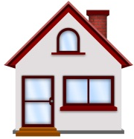
Data-Security / Data-Protection
1
Notes:
1

Slide 2
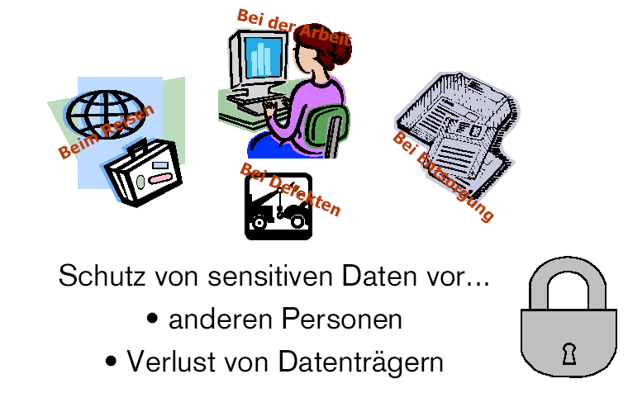
Datenschutz (Data-Protection)

Slide 3
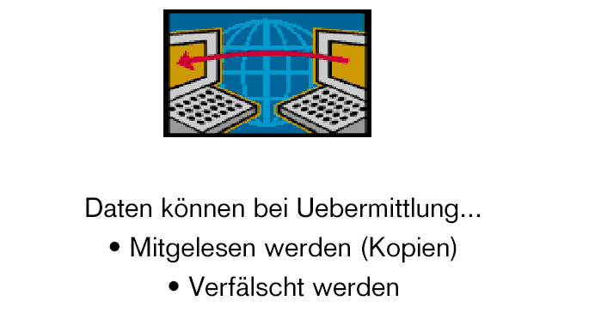
Datenschutz bei Datenaustausch
3

Slide 4
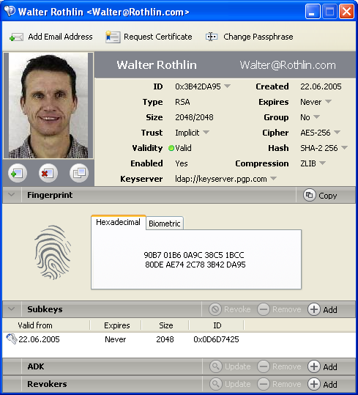
Authentifikation
Ist Absender / Empfänger wirklich die Person die ich meine?
Wie erkenne ich jemanden am Telefon?
Wie bin ich sicher, dass eine e-mail mit
Absender Walter@Rothlin.com wirklich
ER ist?
Authentifikation
4
4
Notes:
4

Slide 5
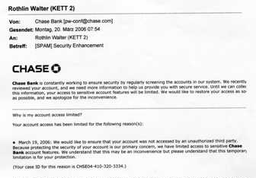
Authentifikation
Authentifikation
5
5
Notes:
5

Slide 6
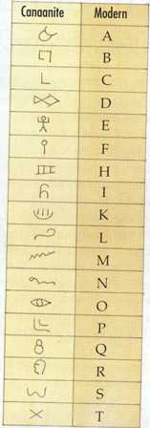
Verschlüsselung (symmetrisch)
Sender und Empfänger vereinbaren, wie verschlüsselt wird.
Schlüsselaustausch ist das Sicherheitsproblem
Top secret
Authentifikation
6
6
Notes:
6

Slide 7
Verschlüsselung (symmetrisch)
Es benötigt pro Verbindung einen Schlüssel!
Schlüsselverwaltung + Schlüsselaustausch
problematisch
Authentifikation
n * (n-1) / 2
7
7
Notes:
7

Slide 8
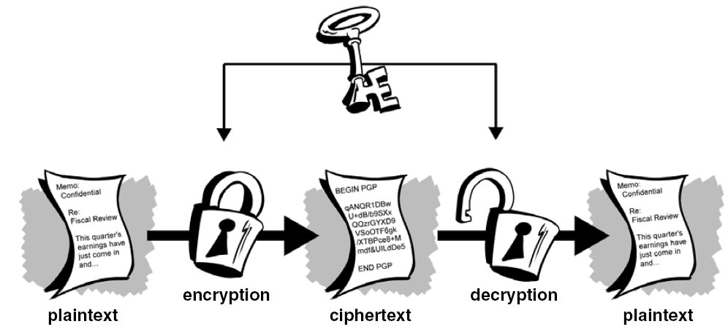
Verschlüsselung (symmetrisch)
!!!!!!!!!!
Authentifikation
8
8
Notes:
8

Slide 9
Verschlüsselung (asymmetrisch)
Jeder Kommunikationspartner hat einen
Public- und einen Private-Key
Verschlüsselt wird mit dem
Public-Key des Empfängers
Entschlüsselt wird mit dem
Private-Key des Empfängers
Verschlüsselung (asymmetrisch)
9
9
Notes:
9

Slide 10
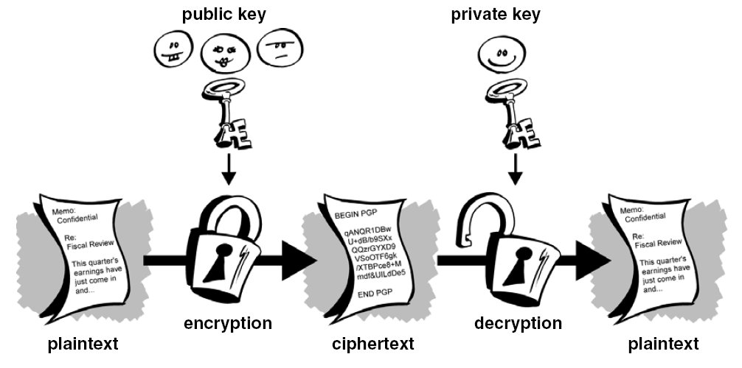
Verschlüsselung (asymmetrisch)
Public – Private Key Encryption (PPK)
Private Key vom
Empfänger
Public Key vom
Empfänger
Verschlüsselung (asymmetrisch)
10
10
Notes:
10

Slide 11
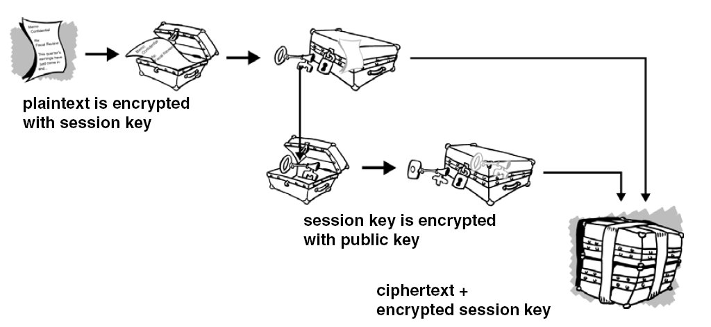
Verschlüsselung (asymmetrisch)
How tools do it!
Symmetrische
Verschlüsselung
Verschlüsselung (asymmetrisch)
Auch für mehrer Empfänger
gleichzeitig möglich
11
11
Notes:
11

Slide 12
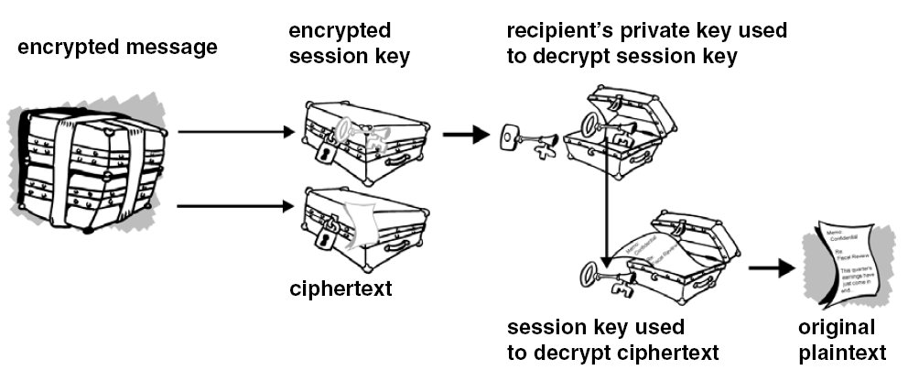
Verschlüsselung (asymmetrisch) How tools do it!
Verschlüsselung (asymmetrisch)
12
12
Notes:
12

Slide 13
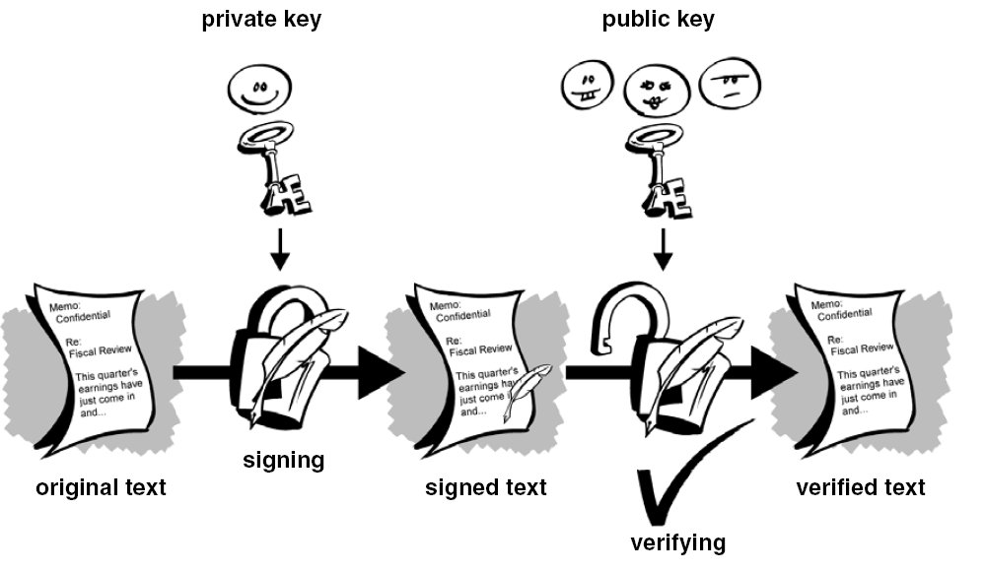
Visieren (Signing)
Private Key kann auch für Verschlüsselung verwendet werden!
Verschlüsselung (asymmetrisch)
13
13
Notes:
13

Slide 14
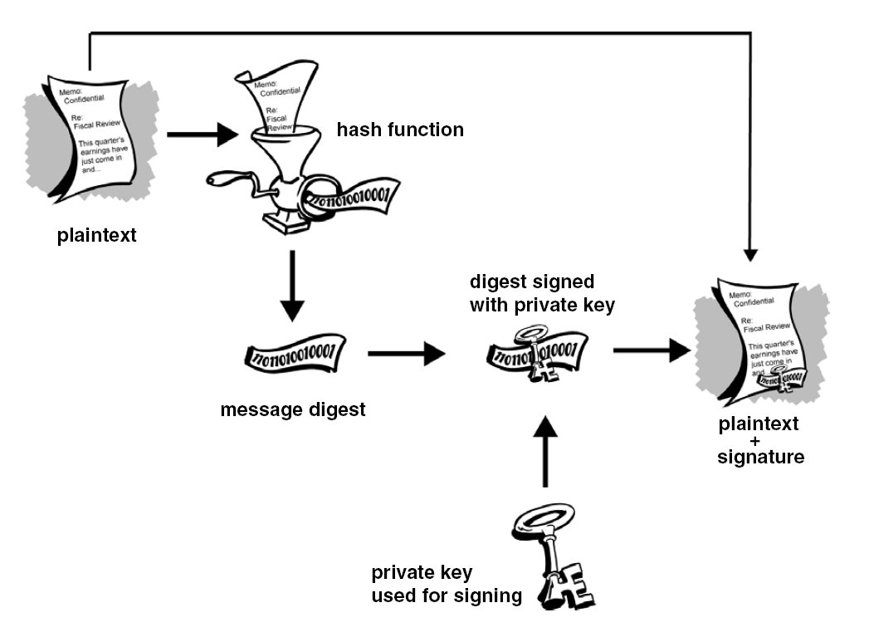
Visieren (Signing) How tools do it!
Verschlüsselung (asymmetrisch)
14
14
Notes:
14

Slide 15
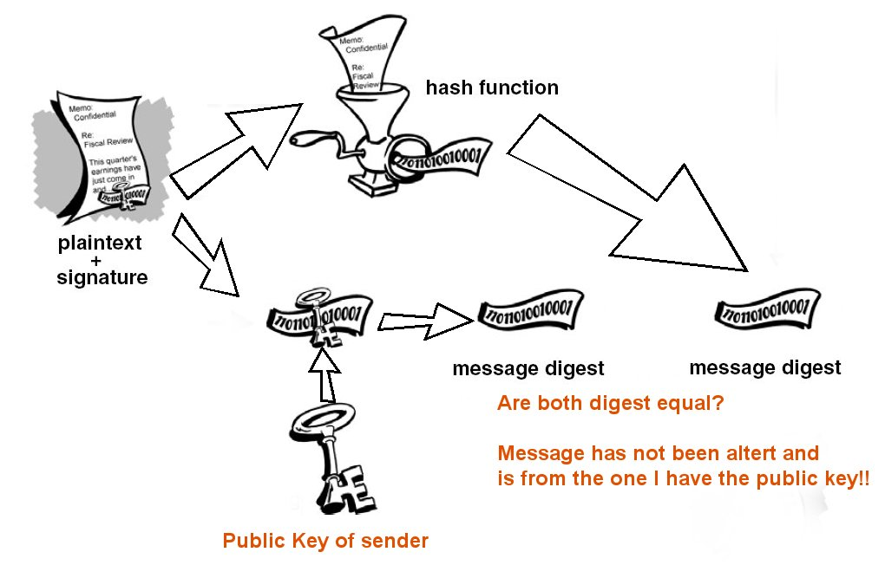
Visieren (Verifizieren)
Verschlüsselung (asymmetrisch)
15
15
Notes:
15

Slide 16
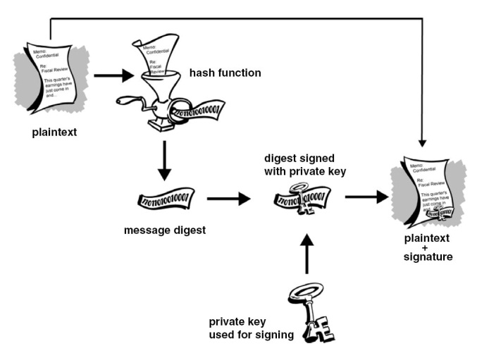
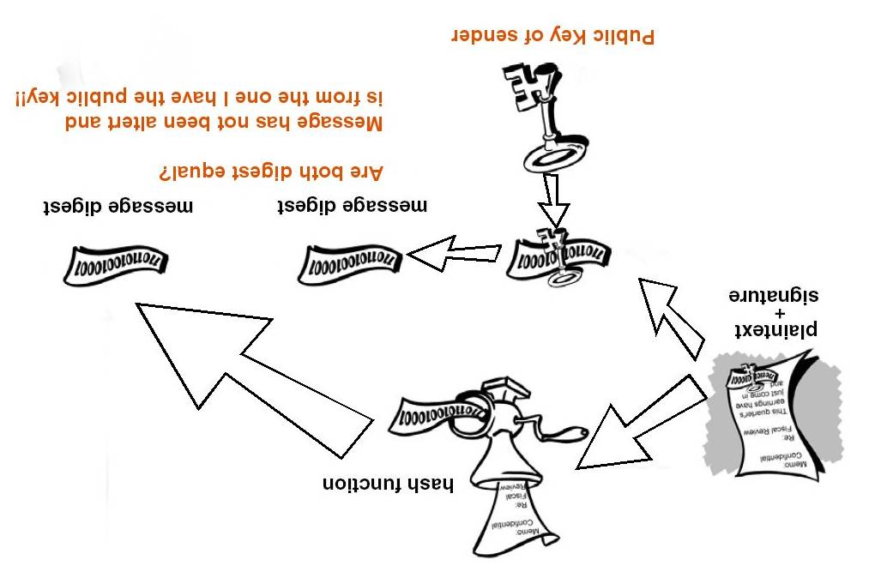
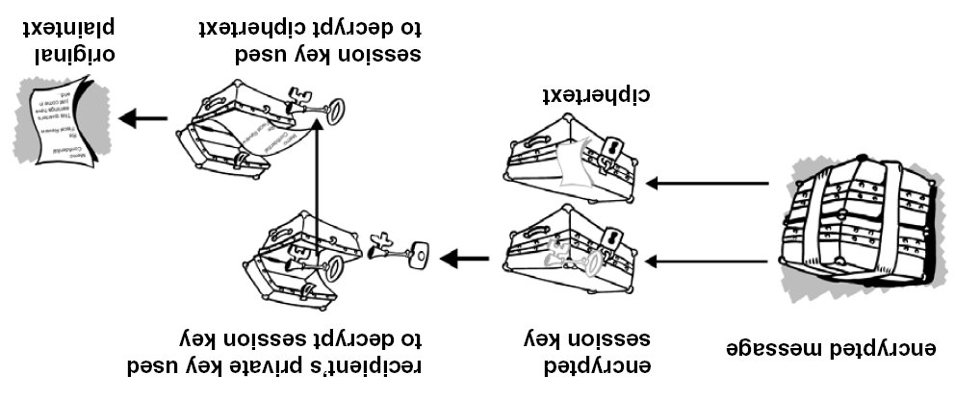
Visieren und Verschlüsseln
Public Key
vom Empfänger
Signing
Encrypting
Private Key
vom Sender
Verschlüsselung (asymmetrisch)
Public Key
vom Sender
Private Key
vom Empfänger
Verify Signature
Decrypting
16
16
Notes:
16

Slide 17
Anforderungen an Sicherheit und deren Erfüllung
Vertraulichkeit (confidentiality)
  Bsp. Aktien-Kauf: Finanzamt soll aber nicht erfahren, was ich mit Aktien mache
  Kommunikationsflüsse beschränken/absichern
Integrität
  keine Fälschung „Verkauforder“ zu „Kauforder“
  Unautorisierte Manipulation verhindern
Authentizität
  Bank und ich wollen gegenseitig wissen, wer was macht – wo landet denn mein Geld?
  Eindeutige Identifikation der Subjekte
Verbindlichkeit (non-repudiation)
Verfügbarkeit
Anonymität
17
Notes:
Sicherheitsdienste – Erfüllung der Anforderungen
Informationsflüsse beschränken: Vertraulichkeit
Eindeutige Identifikation der Subjekte: Authentifikation
unautorisierte Manipulation verhindern: Integrität der Daten
Rechte zur Nutzung von Objekten vergeben: Rechteverwaltung
nur autorisierte Zugriffe zulassen: Zugriffskontrolle
Verbindlichkeit garantieren
Verfügbarkeit gewährleisten
Fettdruck = Scope für heute unter Nutzung von Kryptoalgorithmen
Das Ziel der Vertraulichkeit: Bei einer Transaktion sollen Unbeteiligte nicht in der Lage sein, irgendwelche Daten auszuspähen, mit denen anschließend Missbrauch getrieben werden könnte. Beispielsweise will ein Kunde während eines Online-Einkaufs nicht, dass Hacker in den Besitz seiner Kreditkarteninformationen gelangen und auf seine Kosten teure Einkäufe tätigen. Genauso sollten Firmeninterna bei Kommunikation über öffentliche Medien prinzipiell nicht von Konkurrenzunternehmen abgehört werden können.
Das Ziel der Datenintegrität: Die abgeschickten Daten einer Transaktion sollen während dieser nicht veränderbar oder austauschbar sein. Ist dieses Ziel nicht gewährleistet, könnten zum Beispiel Bestell- und Auftragsmengen von einer beim Geschäft unbeteiligten dritten Person beliebig geändert werden, um bei beteiligten Unternehmen oder Privatpersonen Schäden zu verursachen.
Das Ziel der Authentifizierung: Die beiden Geschäftspartner sollten die Möglichkeit besitzen, sich möglichst irrtumsfrei als diese auch ausgeben zu können. Ansonsten könnte zum Beispiel ein Krimineller versuchen, sich als Online-Anbieter auszugeben, um an sensitive Daten wie z.B. Kreditkarteninformationen heranzukommen. Als Beispiel aus der Grauzone zwischen Electronic Commerce und den klassischen Unternehmensmethoden dienen z.B. Pizzerien, die eine telefonische Bestellung durch Angabe der Telefonnummer und Adresse und anschließendem Rückanruf zu verifizieren versuchen.
Das Ziel der Verbindlichkeit: Eine einmal abgeschickte Bestellung soll nicht fälschlicherweise geleugnet werden können. Dieses Ziel ist vor allem wichtig, um eine Verbindlichkeit von Aufträgen und Bestellungen zu gewährleisten. Häufig geht dieses Ziel mit der Authentifizierung einher.

Slide 18
Sicherheitsmechanismen & -verfahren: Realisierung
Vertraulichkeit
  Kryptographische Verfahren: symmetrische, asymmetrische, z.B. DES, (AES), IDEA, Twofish, RC4, A3, A5, A8, RSA, El-Gamal
  Sicherheitsklassifikation (labeling) & Beschränkungen, z.B. Bell LaPadula: no-read-up, no-write-down
Authentizität
  Wissensbasiert: Passwortverfahren, Challenge-Response, Message Authentication Codes (MAC), Passworte z.B. S/KEY, PINs; Zertifikate z.B. X.509, MAC-Verfahren z.B. MD5, HMAC-MD5
  Besitzbasiert: Chipkarte, Smartkarte z.B. SIM-Karte in GSM
  Biometrie: Fingerabdruck, Iris-, Retina-Scanner etc.
Datenintegrität
  Hashfunktionen, Prüfsummen: z.B. MD5, SHA-1
  Zugriffskontrollisten ACL, Capabilities, Zugriffstickets
Verbindlichkeit: digitale Signaturen: z.B. DSA, RSA
Verfügbarkeit: Netzüberwachung, Filterungen
18

Slide 19
Symmetrische Verschlüsselung
19

Slide 20
Asymmetrische Verschlüsselung
20

Slide 21
Digitale Signatur
21

Slide 22
Ausgangslage für Kryptosysteme
Alice will Bob eine Nachricht schicken,
Eve soll den Inhalt der Nachricht nicht erfahren (Vertraulichkeit)
Mallory soll keine Chance haben, den Inhalt der Nachricht unerkannt zu verfälschen oder falsche Nachrichten abzuschicken (Integrität und Authentifizierung).
Verlust der Integrität,
Authentizität, Verbindlichkeit
Verlust der Vertraulichkeit
Eve
Mallory
Alice
? ?
? ?
Bob
„Hello World“
„Hello World“
Offenes Medium, z.B. Internet
22

Slide 23
Ablauf einer verschlüsselten Kommunikation
Alice verschlüsselt / chiffriert Nachricht („Klartext“) mit Hilfe ihres Schlüssels und einer Verschlüsselungs- oder auch Chiffrierfunktion.
Alice schickt Chiffrat / Kryptogramm an Bob
Bob nutzt eigenen Schlüssel und eine Entschlüsselungs- oder Dechiffrierfunktion zur Umwandlung in Klartext
Idealfall
  Eve kann mit Chiffrat die ursprüngliche Nachricht nicht erlangen
  Eine Änderung durch Mallory fällt Bob sofort auf
Eve
Mallory
Alice
? ?
? ?
Bob
„Hello World“
a82j3n49dj1b
a82j3n49dj1b
„Hello World“
Schlüssel A
chiffriert
Chiffrat über offenes Medium
Schlüssel B
dechiffriert
23

Slide 24
IDEA (International Data Encryption Algorithm)
symmetrische Blockchiffre, Blocklänge 64 Bit, feste Schlüssellänge 128 Bit.
Ver- und Entschlüsselung:
  gleicher Algorithmus
  Dechiffrierschlüssel leicht aus Chiffrierschlüssel zu bestimmen.
Hilfsmittel
  Erzeuge 52 Unterschlüssel, indem man den 128 Bit langen Schlüssel in acht 16 Bit lange Unterschlüssel zerteilt.
  Die nächsten 8 Unterschlüssel erhält man, indem man die Bits des Schlüssels um 25 Positionen nach links rotiert und dann den Schlüssel in acht Segmente zerteilt und so weiter.
24

Slide 25
Asymmetrische Kryptosysteme – allgemeiner Ablauf
Kommunikationspartner Alice & Bob erzeugen sich jeweils ein Schlüsselpaar (ek_{alice}, dk_{alice}) bzw. (ek_{bob}, dk_{bob})
  ek Schlüssel: öffentlich (in ein Verzeichnis)
  dk Schlüssel: geheim
Alice verschlüsselt M mit dem öffentlichen Schlüssel ek_{bob} von Bob: C = enc(M, ek_{bob})
Versenden der Nachricht C von Alice zu Bob
Bob entschlüsselt C mit seinem privaten Schlüssel dk_{bob} : M = dec(C, dk_{bob}) = dec(enc(M, ek_{bob}); dk_{bob})
25

Slide 26
Anwendungen – sicherer Transfer: SSL
SSL (Secure Socket Layer): kryptographisch gesicherte Übermittlung von Informationen im Internet
Wichtige Aspekte
  40-bit SSL unsicher => 128-bit zu bevorzugen
  Hybrides Verfahren
    Zuerst RSA
    Dann symmetrisches Verfahren: höheren Geschwindigkeit dieser Kryptosysteme. (Sonst zusätzliche Transaktionskosten).
  RSA: Schlüssel mehrfach, daher höhere Sicherheit. Symmetrisches Verfahren: nur für den Schutz einer Übertragung.
26
Notes:
Das Protoll baut auf TCP als Transportprotokoll auf, und muss sich daher nicht um Punkte wie unvollständige Übertragungen etc. kümmern.

Slide 27
Anwendung: Erzeugung und Nutzung Digitale Signatur
Eigenschaften handschriftlicher Unterschriften auf digitale Welt übertragen
Probleme: u.a. leichtes Ausschneiden, Kopieren, Verfälschen digitaler Muster
  Signaturerstellung meist mit asymmetrischen Verfahren
  Idee: Alice signiert mit dem privaten, geheimen Schlüssel ek_{alice} : sig = dec(M, dk_{alice} )
  Verifikation der Signatur mit zugeordnetem öffentlichen Schlüssel: M = enc(sig; ek_{alice})
  Gewährleistung von Authentizität und Vertraulichkeit
    1.Verschlüssele mit öffentlichen Schlüssel des Empfängers
    2. Verschlüssele mit geheimen Schlüssel des Senders (s.o.)
27

Slide 28
Zertifikate
Problem: Authentizität des öffentlichen Schlüssels ek_{alice} zusichern!
Benötigt: Vertrauenswürdige Instanz (CA) (Trust Center, Certification Authority): signiert ek_{alice} mit dk_{ca}
Problem: Authentizität von ek_{alice}! Das eigentliche Problem wurde deligiert…
Infrastruktur für Zertifikate notwendig: PKI Public-Key Infrastructure
Beispiel für ein Zertifikat: X.509 (Auszug)
  Versionsnummer beschreibt verwendetes Zertifikatformat
  Seriennummer eindeutiger Identifikator
  Signatur verwendete Algorithmen und Parameter
  Zertifikataussteller Name der ausstellenden Instanz
  Gültigkeitsdauer Angabe eines Zeitintervalls
  Benutzername eindeutiger Name des Benutzers
28

Slide 29
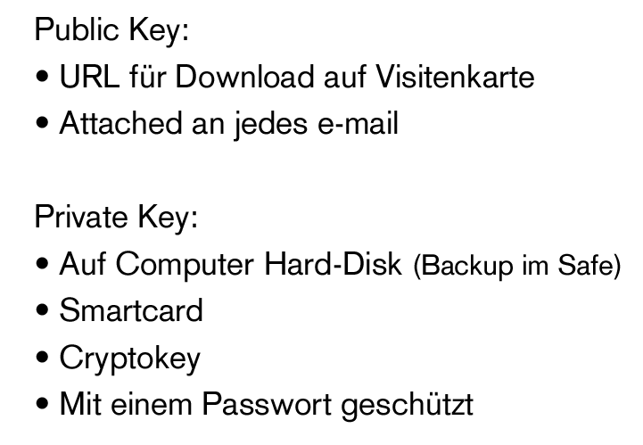
PKI - Schlüsselverwaltung
29

Slide 30
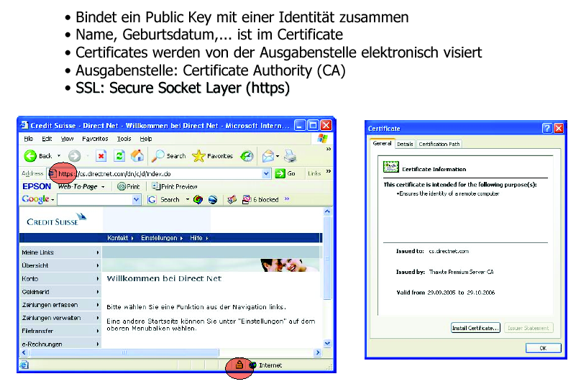
Public Key Zertifikate
30

Slide 31
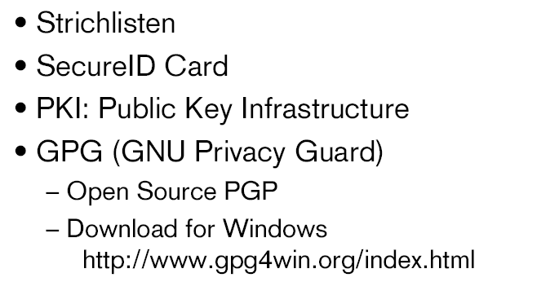
Sonstige Konzepte
31

Slide 32
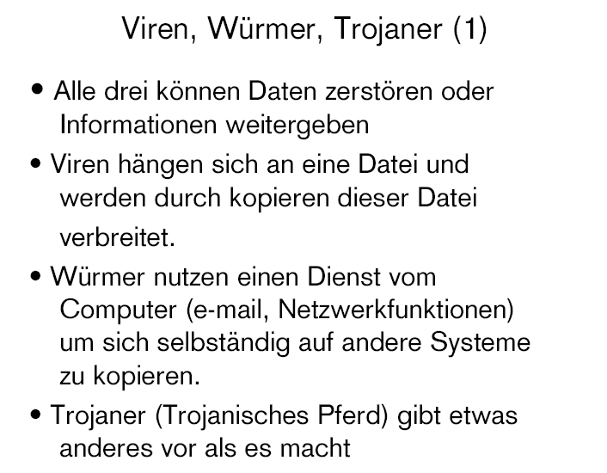
Viren, Würmer, Trojaner
32

Slide 33
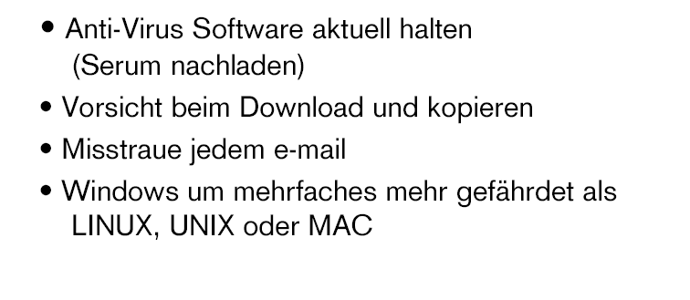
Viren, Würmer, Trojaner
33

Slide 34
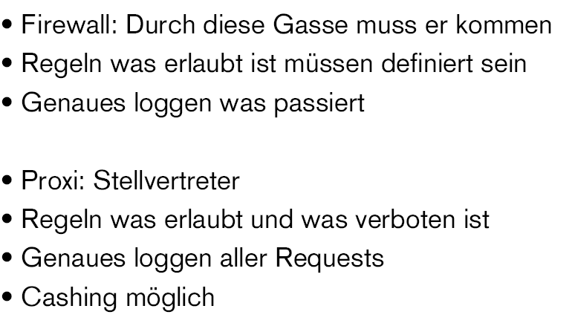
Firewall und Proxy-Server
34

Slide 35
Verschlüsselt oder Unverschlüsselt
Lieber Chef! Mein Assistent, Herr Meyer, ist immer dabei,
seine Zeit mit Schwätzchen mit seinen Kollegen zu verplempern. Nie
schafft er sein Arbeitspensum; und sehr oft bleibt er länger
in der Mittagspause. Mein Assistent ist jemand ohne
Computerkenntnisse. Er ist einer der Mitarbeiter, auf die man
gern verzichtet. Ich denke, dass es Zeit wird für ihn,
zu gehen. Die Firma kann davon nur profitieren
Lieber Chef! Mein Assistent, Herr Meyer, ist immer dabei,
eifrig seine Arbeit zu tun, und das mit großer Umsicht, ohne jemals
seine Zeit mit Schwätzchen mit seinen Kollegen zu verplempern. Nie
lehnt er es ab, anderen zu helfen, und trotzdem
schafft er sein Arbeitspensum; und sehr oft bleibt er länger
im Büro, um seine Arbeit zu beenden. Manchmal arbeitet er sogar
in der Mittagspause. Mein Assistent ist jemand ohne
Überheblichkeit in Bezug auf seine große Kompetenz und überragenden
Computerkenntnisse. Er ist einer der Mitarbeiter, auf die man
stolz sein kann und auf deren Arbeitskraft man nicht
gern verzichtet. Ich denke, dass es Zeit wird für ihn,
endlich befördert zu werden, damit er nicht auf den Gedanken kommt,
zu gehen. Die Firma kann davon nur profitieren
35

Slide 36
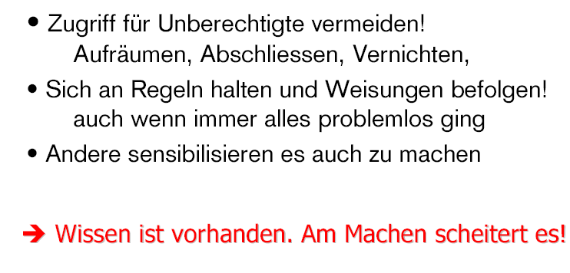
Aber: am Ende steht immer der Mensch
36

